Slide 1



Ласкаво просимо до Hour of Code™
Ласкаво просимо до
Minecraft Hour of Code™
Notes:
Цю презентацію розраховано на учнів віком від 5 до 10 років. Радимо приділити презентації 60 хвилин. Скоротіть час для молодших учнів.
ПРИБЛИЗНИЙ ТЕКСТ:
"Усім привіт! Мене звати <ім’я й прізвище>, я працюю в компанії <назва організації>. Сьогодні ми пройдемо Hour of Code™ із Minecraft. Hour of Code™ – це всесвітня кампанія некомерційної організації Code.org. Її мета – показати, що кожен може навчитися основам програмування. Сьогодні ви візьмете в ній участь. Ми будемо вчитися програмувати за новим посібником Minecraft Hour of Code™ від Microsoft. Але перед цим ми трошки поговоримо про те, що таке програмування, чим воно корисне та цікаве!"
МЕТА СЛАЙДА:
Зацікавити учасників Hour of Code™!
НОТАТКА ДЛЯ КООРДИНАТОРА:
Пам'ятайте, що основна мета заходу – залучити учнів до роботи з посібником. Тому час презентації потрібно обмежити відповідним чином. Більшість слайдів презентації розраховано на короткий показ для підтримання швидкого спілкування з аудиторією.
ІНСТРУКЦІЇ ЩОДО ЗОБРАЖЕННЯ НА ЦЬОМУ СЛАЙДІ:
Це зображення ілюструє світовий масштаб заходу Hour of Code™.

Slide 2


Давайте поговоримо про програмування.
Давайте поговоримо про програмування!
Notes:
ПРИБЛИЗНИЙ ТЕКСТ:
Вітаю!
[Представтеся учням. Розкажіть, хто ви є, чим займаєтеся. Якщо ви працюєте в технічній галузі, поясніть, чим вам подобається Hour of Code™]
"Спочатку ми переглянемо коротке відео про те, якої популярності набуло програмування за останні роки та скільки таких чудових людей, як ви, вже спробували ним зайнятися!"
НОТАТКА ДЛЯ КООРДИНАТОРА:
Відео відтвориться автоматично під час переходу до наступного слайда.

Slide 3
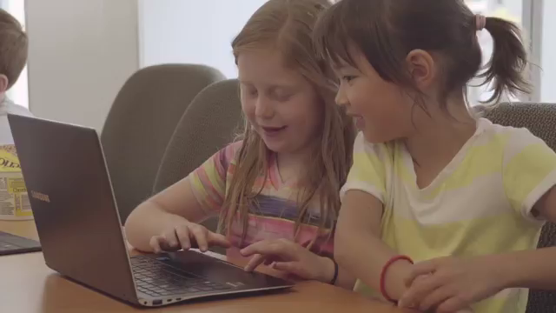
Відео про Hour of Code™ від Code.org
Notes:
МЕТА СЛАЙДА:
Заохотити учнів до роботи з посібником Hour of Code™.
ІНСТРУКЦІЇ ЩОДО ЗОБРАЖЕННЯ НА ЦЬОМУ СЛАЙДІ:
Відео має відтворитися автоматично.
Якщо вам потрібно змінити мову субтитрів, це можна зробити за посиланням нижче. Натисніть на значок "Налаштування" (він має вигляд шестерні) у правому нижньому кутку відео. Після цього вам може знадобитися повторно вставити посилання : https://www.youtube.com/watch?t=1&v=2DxWIxec6yo
Якщо ви бажаєте ознайомити аудиторію з іншою думкою, можна скористатися додатковими відео із сайту code.org.

Slide 4


Що вам відомо про програмування?
Що таке програмування?
Що спадає вам на думку, коли ви чуєте слово "код"?
Запитання
Notes:
ПРИБЛИЗНИЙ ТЕКСТ:
«Що спадає вам на думку, коли ви чуєте слова "код" і "програмування"? Це щось секретне, якийсь таємний шифр? Які люди, на вашу думку, займаються програмуванням? Фантазуйте без обмежень!"
МЕТА СЛАЙДА:
Цей слайд має створити теплу атмосферу.
Ймовірно, діти не зможуть чітко відповісти наці запитання, однак мета цих запитань – розпочати дискусію і виявити, які упередження щодо програмування можуть бути у дітей. Спілкування має бути веселим. Не знати відповідей – цілком нормально. У наступних слайдах ми спростуємо будь-які упередження щодо програмування та переконаємо учасників, перш ніж перейти до посібника.

Slide 5
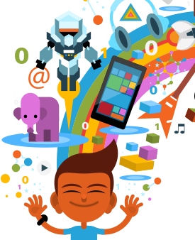
Програмувати – значить...
Програмувати – значить створювати програми та сайти
Notes:
ПРИБЛИЗНИЙ ТЕКСТ:
"Поговорімо тепер про те, що насправді становить собою програмування.
МЕТА СЛАЙДА:
Слайди 5–7 пояснюють, що таке програмування, у зрозумілий спосіб.

Slide 6


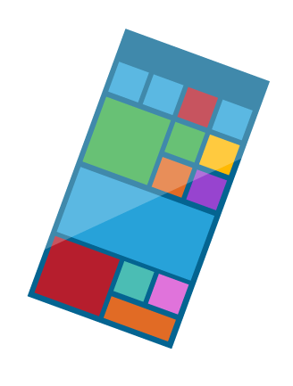

Ви можете спілкуватися з комп’ютерами
Привіт!
?
Notes:
ПРИБЛИЗНИЙ ТЕКСТ:
"Код – це мова, якою люди спілкуються з комп'ютерами. Вони розуміють її та виконують те, що ми їм кажемо. За допомогою нього можна створити багато чудового!"

Slide 7

Комп’ютери розуміють мову коду
</> {}
:)
Notes:
ПРИБЛИЗНИЙ ТЕКСТ:
"Щоб спілкуватися з комп’ютерами, ми маємо давати команди зрозумілою їм мовою. Ця мова називається кодом!"

Slide 8

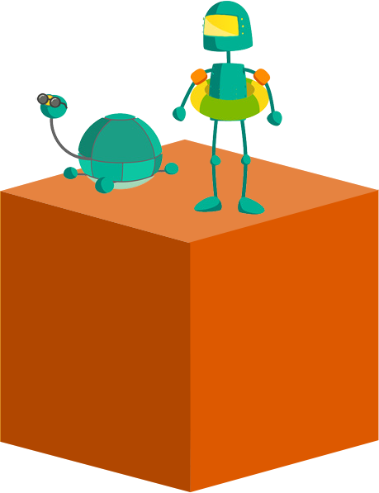
Що значить "програмувати"?
Програмувати – значить...
Notes:
ПРИБЛИЗНИЙ ТЕКСТ:
"Чи є у вас усе потрібне для того, щоб програмувати? Чудово! Я теж так думаю!"
МЕТА СЛАЙДА:
Слайди 9–11 мають розповісти про якості, потрібні для програмування.
НОТАТКА ДЛЯ КООРДИНАТОРА:
Дітям цього віку потрібно вчитися працювати разом, розвивати творчі здібності та дізнаватися нове. Важливо наголосити, що програмування передбачає все це.

Slide 9



Вирішувати проблеми
Вирішувати проблеми
Notes:
ПРИБЛИЗНИЙ ТЕКСТ:
"Програмувати – значить вирішувати проблеми! За допомогою програмування можна створити багато чого, що полегшить життя! Наприклад, якщо ви хочете поговорити з кимось, хто перебуває далеко, можна надіслати йому повідомлення! Ось так технології вирішують проблеми!"

Slide 10


Фантазувати
Фантазувати
Notes:
ПРИБЛИЗНИЙ ТЕКСТ:
"Програми дають вам змогу створювати щось нове, тому вони розвивають уяву та творчі здібності!"

Slide 11


Працювати з друзями
Працювати з друзями
Notes:
ПРИБЛИЗНИЙ ТЕКСТ:
"Програми пишуть разом! Усі програмісти вирішують проблеми та фантазують, тому вони діляться ідеями й рішеннями, допомагаючи один одному!"

Slide 12
Що вам подобається робити?
Яке ваше
найулюбленіше заняття?
Запитання
Notes:
ПРИБЛИЗНИЙ ТЕКСТ:
"Що вам подобається робити? Це може бути що завгодно: читати, займатися спортом, вивчати моду чи грати у відеоігри".
МЕТА СЛАЙДА:
Представити програмування як щось пов'язане з інтересами дітей, а не тільки з технічною сферою. Мета – запропонувати учням пофантазувати про те, як можна поєднати їхні захоплення з програмуванням, щоб вони стали ще цікавішими.
НОТАТКА ДЛЯ КООРДИНАТОРА: Запропонуйте учням розповісти про їхні захоплення та ідеї

Slide 13
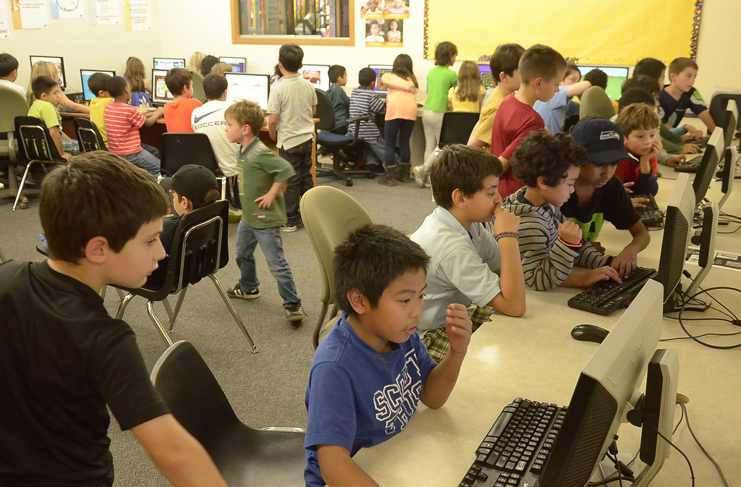
Зробіть програмування частиною свого захоплення
Вивчаючи програмування, ви дізнаєтеся, як зробити свої захоплення цікавішими за допомогою комп’ютерів!
Notes:
ПРИБЛИЗНИЙ ТЕКСТ:
"Програмування можна поєднати з будь-яким заняттям, що вам до вподоби!"
* ПРИКЛАДИ, ЯКІ МОЖНА НАВЕСТИ
Якщо вам подобається кіно, ви можете створити програму, за допомогою якої люди зможуть оцінювати та обговорювати фільми
Якщо ви захоплюєтеся відеоіграми, можна створити власну гру
Якщо вам подобається спорт, ви можете створити програму, у якій буде відображено статистику досягнень вашої улюбленої команди.
Якщо ви захоплюєтеся мультфільмами та супергероями, можна створити сайт про улюблених персонажів
МЕТА СЛАЙДА:
Наголосити, що програмування – це не тільки розвага та спосіб відкрити нові можливості, а й можливість створити щось, чим можна буде поділитися з друзями.

Slide 14

А тепер детальніше
Minecraft Hour of Code™:
Подорож героя
Notes:
ПРИБЛИЗНИЙ ТЕКСТ:
"Готові до програмування? Починаємо! "Сьогодні під час Hour of Code™ ми будемо вчитися за посібником, створеним на основі гри Minecraft! У посібнику ви побачите персонажів і концепції з відеогри Minecraft, однак це не гра як така." У посібнику Minecraft Hour of Code™ ви познайомитеся з Агентом та навчитеся розв'язувати головоломки за допомогою таких засобів програмування, як цикли, налагодження та функції. Також ви побачите, як Агент виконуватиме ваші команди".
"Сьогодні у вас буде ______ ігрового часу. Якщо у вас щось не вийде, не нервуйте та спробуйте виконати завдання в інший спосіб. Потім можна буде звернутися по допомогу до сусіда. Нарешті, якщо вам знадобиться моя допомога, [підніміть руку, підніміть великий палець тощо].
Не забувайте про навушники!"
МЕТА СЛАЙДА:
Представити Hour of Code™
НОТАТКА ДЛЯ КООРДИНАТОРА:
Існують також інші посібники Minecraft. Почніть із цьогорічного посібника, а якщо учні впораються з ним швидше, ніж було задумано, скористайтеся іншими. У кожному посібнику викладено окрему концепцію, тому було б чудово пройти їх усі!
Якщо не в усіх учнів є власний пристрій, спробуйте розділити їх на пари, щоб вони працювали по черзі на кожному етапі уроку. У такому разі вони зможуть як працювати, так і спостерігати. Ми пропонуємо учням самостійно працювати над завданнями.
Через п’ятнадцять хвилин привітайте групу з успішною роботою.
Запропонуйте учням, які завершили роботу з посібником і/або є більш обізнаними, пройти Алмазний шлях із додатковими завданнями, за виконання яких вони отримуватимуть у грі алмази.

Slide 15
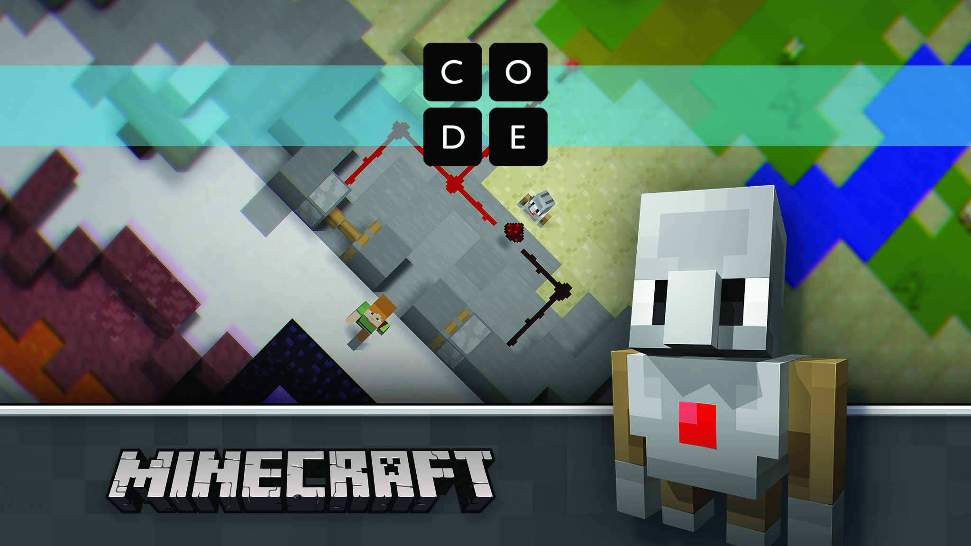
Знайдіть свій посібник
Знайдіть новий посібник на сайті Code.org/Minecraft
Notes:
ПРИБЛИЗНИЙ ТЕКСТ:
"Знайдімо посібник "Подорож героя Minecraft Hour of Code™" на сайті code.org/Minecraft і ПОЧНІМО! "
МЕТА СЛАЙДА:
Дати учням час для пошуку посібника.
НОТАТКА ДЛЯ КООРДИНАТОРА:
Залиште слайд на час роботи з посібником. Переходьте до наступного слайда лише тоді, коли група майже впорається з посібником.
Якщо учні зареєструються в посібнику, то пройдені рівні буде збережено і до них за необхідності можна буде повернутися після перерви.
Гра безкоштовна, і в ній можна створити що завгодно, тому зважайте на ризики, пов'язані з віком учнів та контентом користувачів.
ЯКЩО ВАШ ЧАС ОБМЕЖЕНО:
Виконайте якомога більше завдань. Обізнані з технічними новинками діти можуть виконати їх за 50–60 хвилин.
Привітайте учнів із досягненнями та повідомте, що вони зможуть продовжити програмувати і вдома.
ЯКЩО У ВАС Є ДОДАТКОВИЙ ЧАС:
Скажіть учням, що у них буде більше ігрового часу, якщо вони продовжать роботу над останнім завданням.
Скажіть учням, щоб вони перевірили всі завдання, та заохотьте їх виконати завдання в інший спосіб. Так їм буде веселіше, з’являться цікаві можливості для повторення та поле для експериментів.
Скажіть учням, щоб вони пограли в "Пригоди Minecraft Hour of Code™" і/або "Дизайнер Minecraft Hour of Code™".

Slide 16


Завершення
Завершення
Notes:
ПРИБЛИЗНИЙ ТЕКСТ:
"Добре! У вас є ще п’ять хвилин, щоб все завершити!"
[якщо доступ до пристроїв та Інтернету є завжди] Пам'ятайте, що ви зможете й далі вчитися програмувати з Minecraft".
МЕТА СЛАЙДА:
Повідомити учням, що час майже вичерпався, а посібник майже пройдено.

Slide 17
Отже, що ви думаєте про програмування?
Отже, посібник завершено. Що таке програмування?
Обговорення
Notes:
ПРИБЛИЗНИЙ ТЕКСТ:
"Повернімося до нашої бесіди. Чи змінилася ваша думка щодо програмування?"
Що ви скажете, якщо рідні або друзі спитають у вас: "Що таке код?"
Чому ви навчилися?
Що було для вас найскладнішим? Що ви робили, коли у вас щось не виходило? Чому це важливо? [підтримує постійний інтерес]
Чому програмування – це творче заняття? [зв’язок програмування з іншими творчими процесами, наприклад співом, танцями, будівництвом]
Хто може займатися програмуванням? [руйнування міфів про те, що програмуванням займаються тільки хлопці, лише ті, хто знається на математиці, тощо]
Отже, як створити щось дивовижне за допомогою програмування?
МЕТА СЛАЙДА:
Повернутися до першого запитання та подивитися, як змінилися думки дітей щодо програмування. Це підсумкове запитання. Воно потрібне для того, щоб переконатися, що учні правильно зрозуміли та виконали завдання. Воно має запевнити дітей у правильності їх висновків. Це допоможе їм засвоїти вивчене.

Slide 18

Ви це зробили!
Notes:
МЕТА СЛАЙДА: Завершити заняття на позитивній ноті.
ПРИБЛИЗНИЙ ТЕКСТ: "Вітаю! Цьогорічний Hour of Code™ добіг кінця!"

Slide 19

Подальші кроки
Чому ви можете навчитися далі?
Не зупиняйтеся на досягнутому!
Нижче наведено поради щодо того, як відсвяткувати, продовжити навчання та зробити своє життя ще цікавішим!
1
2
3
Отримайте свій сертифікат.
Більше грайте.
Більше навчайтеся.
Вітаємо! Ви це зробили! У кінці посібника на вас чекає сертифікат.
Завантажте свій код у Minecraft: Education Edition, щоб побачити, як він оживе в реальній грі!
Дивіться додаткові ресурси на сайті Microsoft.com/
digitalskills
Notes:
ПРИБЛИЗНИЙ ТЕКСТ:
"Незабаром ви станете серйозним фахівцем із програмування. Пропонуємо відвідати декілька безкоштовних ресурсів! Запишіть ці адреси та продовжуйте програмувати!"
МЕТА СЛАЙДА:
Заохотити учнів до подальшого вивчення програмування.
НОТАТКА ДЛЯ КООРДИНАТОРА:
Учні можуть отримати свої сертифікати Hour of Code™ будь-коли після проходження посібника Hour of Code™ і після заходу Hour of Code™ на сайті code.org.
Скоригуйте зміст додаткового слайда ресурсів відповідно до аудиторії:
Учасники можуть завантажити свій код у Minecraft: Education Edition і/або Minecraft за наявності Windows 10.
Учні можуть імпортувати свій код за допомогою Code Studio у реальну гру та побачити, як він оживе!
Ознайомтеся з Minecraft: Education Edition
Minecraft: Education Edition створено для шкіл. Він поширюється разом з інструментами для керування класними кімнатами, планами уроків тощо. Щоб отримати додаткову інформацію, відвідайте https://education.minecraft.net.
Дізнайтеся, як скористатися своїми комп’ютерними навичками, від цифрової грамотності до спеціальної ІТ-освіти, у своїй спільноті. Відвідайте сайт https://Microsoft.com/digitalskills
Code.org (https://code.org/educate) Не зупиняйтеся на Hour of Code™. Скористайтеся засобами Code.org для вчителів. Викладати інформатику можна і без досвіду. На сайті code.org доступні навчальний план, плани уроків, високоякісні професійні програми для навчання, а також безліч чудових засобів для всіх класів – усе, що треба, і безкоштовно. Перейдіть на сайт code.org/educate і виберіть клас, з якого ви бажаєте почати!
Code Studio (https://studio.code.org) Вам сподобався посібник Hour of Code™? Світ інформатики набагато більший! Code Studio містить головоломки, ігри та курси для будь-якого віку. Дізнайтеся, як створювати власні ігри та програми, а також ділитися ними з друзями. Перейдіть на сайт studio.code.org і почніть сьогодні!

Slide 20

Дякуємо за участь!
Дякуємо за участь
у Minecraft Hour of Code™
© Code.org, 2017. Code.org®, логотип CODE і Hour of Code® – зареєстровані торговельні знаки Code.org
© Mojang, 2017. "Minecraft" – торговельний знак Mojang AB
© Microsoft Corporation, 2017. Усі права збережені.
Notes:
ПРИБЛИЗНИЙ ТЕКСТ:
МЕТА СЛАЙДА:
Завершити захід
ІНСТРУКЦІЇ ЩОДО ЗОБРАЖЕННЯ НА ЦЬОМУ СЛАЙДІ:
Якщо ви ставитимете інше зображення замість цього, переконайтеся, що воно відповідає таким критеріям:
На фото є хлопці та дівчата
Видно, що дітям цікаво
Дітей має бути зображено разом, а не поодинці
© 2017:
Цю презентацію не продано, а надано за ліцензією. Заборонено копіювати, адаптувати, модифікувати, створювати похідні роботи, розповсюджувати, публічно демонструвати, продавати або використовувати цей вміст у комерційних цілях без прямої попередньої письмової згоди корпорації Microsoft.
Презентацію надано"як є". Корпорація Microsoft не надає жодних гарантій, прямих або непрямих. Інформація та подання цієї презентації, зокрема URL-адреси та інші посилання на сайти Інтернету, можуть змінюватися без попереднього сповіщення.
Деякі наведені тут приклади вигадані та наведені тільки як ілюстрації. Їх не потрібно асоціювати або пов’язувати з реальністю.
Цю презентацію можна використовувати тільки в особистих цілях, у класних кімнатах і для учнів у рамках code.org та інших подій із програмування. Ця презентація не надає вам юридичних прав на інтелектуальну власність щодо будь-якого продукту Microsoft.
Microsoft і торговельні знаки, перелічені за адресою http://www.microsoft.com/en-us/legal/intellectualproperty/trademarks/en-us.aspx, – це торговельні знаки групи компаній Microsoft. Усі інші знаки належать відповідним власникам.
© Code.org, 2017. Code.org®, логотип CODE і Hour of Code® – зареєстровані торговельні знаки Code.org
© Mojang, 2017. "Minecraft" – торговельний знак Mojang AB
© Microsoft Corporation, 2017. Усі права збережені.

